Slide 1
Tập làm chủ
Gia đình
Tháng 2 – Chủ đề 6

Slide 2

Tuần 1
Công việc trong gia đình

Slide 3
1. Tình huống
Tiết kiệm suốt một tháng, em mới đủ tiền để mua một cuốn sách mà em yêu thích. Nhưng các bạn rủ em đi ăn liên hoan vào ngày mai. Số tiền đó không thể đủ chi tiêu cho cả hai việc.

Slide 4
Nhận xét
- Xác định và sắp xếp các khoản chi hợp lý và phân bổ chi tiêu theo thứ tự ưu tiên giúp chi tiêu cân đối hơn.
- Có 6 khoản chi chính:
+ 1/ Nhu cầu ăn uống, may mặc, nhà ở
+ 2/ Nhu cầu đi lại
+ 3/ Nhu cầu bảo vệ sức khỏe
+ 4/ Nhu cầu văn hóa tinh thần
+ 5/ Nhu cầu học tập
+ 6/ Nhu cầu giao tiếp xã hội
- Cần lập kế hoạch chi tiêu trong gia đình giúp cân bằng tài chính, kiểm soát tốt chi tiêu

Slide 5
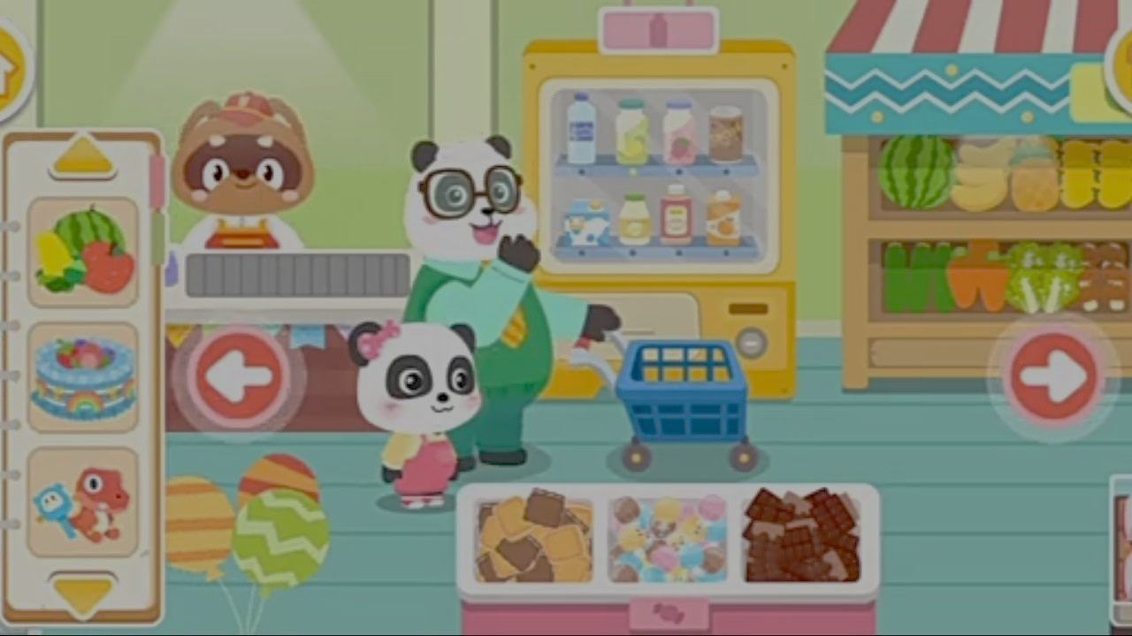
TRÒ CHƠI:
EM ĐI SIÊU THỊ

Slide 6
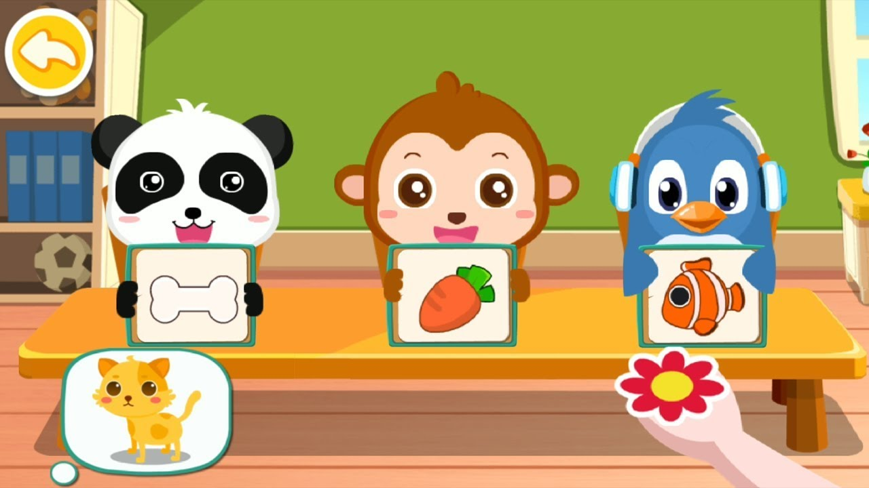
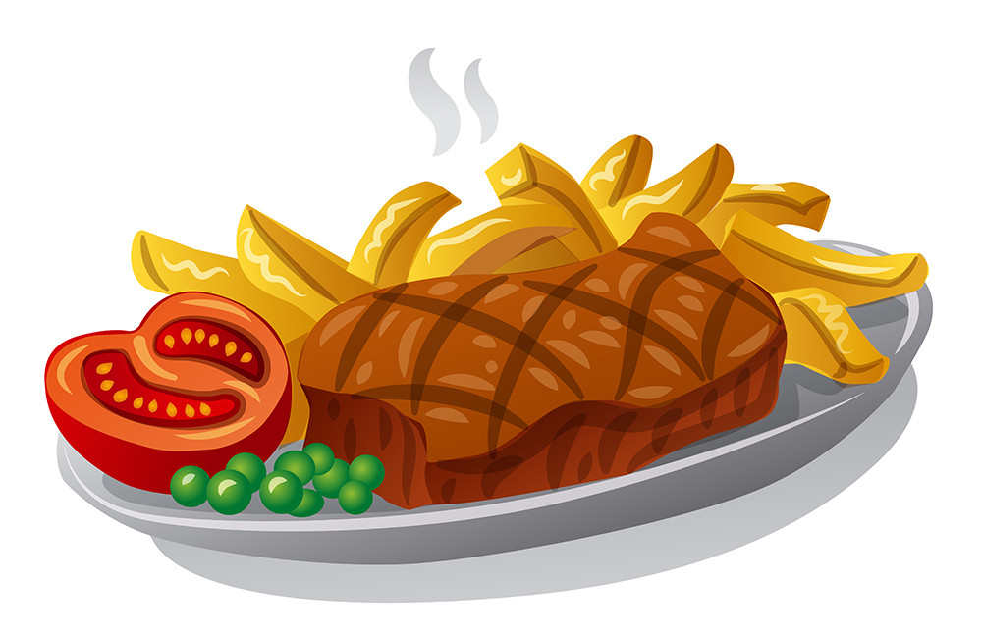


Em có 20$ để ăn sáng, em sẽ lựa chọn món ăn nào sau đây:
500$
30$
15$
Câu hỏi
1

Slide 7
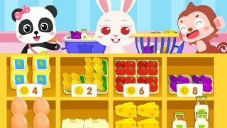
Mẹ đưa em 10$ và nhờ em đi mua rau củ để nấu bữa tối, em sẽ mua những món gì dưới đây?

Slide 8
2. Lập kế hoạch chi tiêu
Giả định rằng em có 100.000 đồng để chi tiêu trong một tuần. Hãy lập kế hoạch chi tiêu của em trong một tuần theo gợi ý:
Các khoản chi tiêu | Dự tính số tiền
1. Ví dụ: Ăn sáng
2.
3.
4.
Tổng

Slide 9
Luyện tập: Kẻ bảng + Liệt kê những công việc trong gia đình cần phải làm hàng ngày + Xác định các công việc em có thể thực hiện để trợ giúp bố mẹ.
01.
02.
03.
04.
Công việc:
Công việc:
Phụ trách:
Phụ trách:
Công việc:
Công việc:
Phụ trách:
Phụ trách:

Slide 10
Tuần 2
Công việc trong gia đình (tiếp)

Slide 11
1. Khởi động: Theo dõi video và viết ra những công việc nhà được nhắc đến trong video

Slide 12
2. Tham gia công việc trong gia đình.
+ Liệt kê những công việc trong gia đình cần phải làm hàng ngày + Xác định các công việc em có thể thực hiện để trợ giúp bố mẹ.

Slide 13
Luyện tập: Kẻ bảng + Liệt kê những công việc trong gia đình cần phải làm hàng ngày + Xác định các công việc em có thể thực hiện để trợ giúp bố mẹ.
01.
02.
03.
04.
Công việc:
Công việc:
Phụ trách:
Phụ trách:
Công việc:
Công việc:
Phụ trách:
Phụ trách:

Slide 14
3, Bài ca dọn nhà
Hãy sáng tác 1 bài thơ với chủ đề : “Bài ca dọn nhà” để cổ động các thành viên thực hiện những công việc trong gia đình

Slide 15
3, Bài ca dọn nhà
Đôi bàn tay bé xíu Lại siêng năng nhất nhà Hết xâu kim cho bà Lại nhặt rau giúp mẹ Đôi bàn tay be bé Nhanh nhẹn ai biết không? Chiều tưới cây cho ông Tối chép thơ tặng bố

